Slide 1
Laravel 9
Framework PHP
Javier Guillén Benavente

Slide 2
ÍNDICE
INTRODUCCIÓN
CONCEPTOS DE ARQUITECTURA
PRIMEROS PASOS
ENRUTAMIENTO
MIDDLEWARE
CONTROLADORES
REQUESTS
RESPONSES
VISTAS
PLANTILLAS BLADE
SESIÓN Y VALIDACIÓN
SEGURIDAD
BASE DE DATOS
ELOQUENT (ORM)

Slide 3
CONTROLADORES
Introducción
Controladores de middleware
Controladores de recursos:
Rutas
Controladores singleton
Notes:
En el modo Presentación con diapositivas, seleccione la flecha para ir al Centro de introducción a PowerPoint.

Slide 4
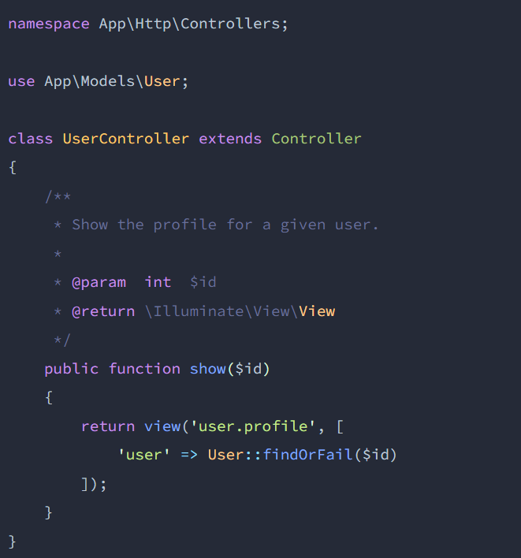
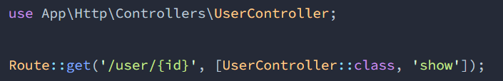
Introducción
Los controladores pueden agrupar la lógica de manejo de solicitudes relacionadas en una sola clase. Por ejemplo, una clase UserController podría manejar todas las solicitudes entrantes relacionadas con los usuarios, incluida la visualización, creación, actualización y eliminación de usuarios.
De forma predeterminada, los controladores se almacenan en el directorio app/Http/Controllers.
Se puede definir una ruta a un controlador de la siguiente forma, así cuando una solicitud entrante coincide con el URI de ruta especificado, se invocará el método show de la clase App\Http\Controllers\UserController y los parámetros de ruta se pasarán al método.

Slide 5
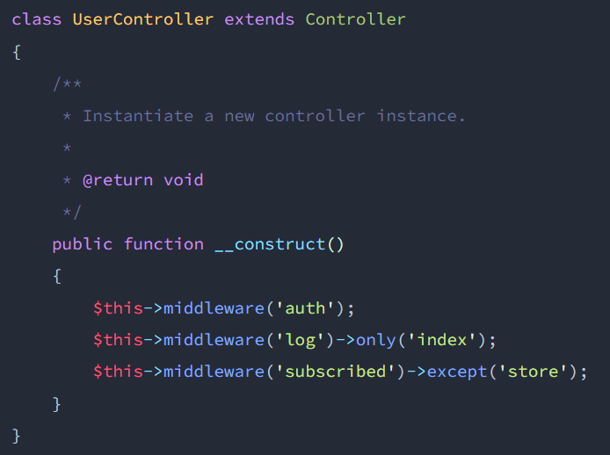
Controladores middleware
Los middleware se pueden asignar directamente a las rutas del controlador pero, también se pueden asignar dentro de los controladores, específicamente en su constructor.
Puedes invocar más de un middleware en un controlador. Antes de ejecutar cada uno de los métodos del controlador deberían ejecutarse sus middlewares y, en caso de error, terminar la petición Http.

Slide 6
Controladores de recursos
Si piensa en cada modelo de Eloquent en su aplicación como un "recurso", es típico realizar los mismos conjuntos de acciones contra cada recurso en su aplicación. Por ejemplo, imagine que su aplicación contiene un modelo Movie, entonces, es probable que los usuarios puedan crear, leer, actualizar o eliminar estos recursos.
Debido a este caso de uso común, el enrutamiento de recursos de Laravel asigna las rutas típicas de creación, lectura, actualización y eliminación ("CRUD") a un controlador con una sola línea de código. Para comenzar, podemos usar la opción make:controller del comando Artisan –resource para crear rápidamente un controlador para manejar estas acciones.
El controlador va a tener un método por cada una de las operaciones de recursos disponibles (CRUD), y ya podríamos registrar una ruta de recursos que apunte al controlador.

Slide 7
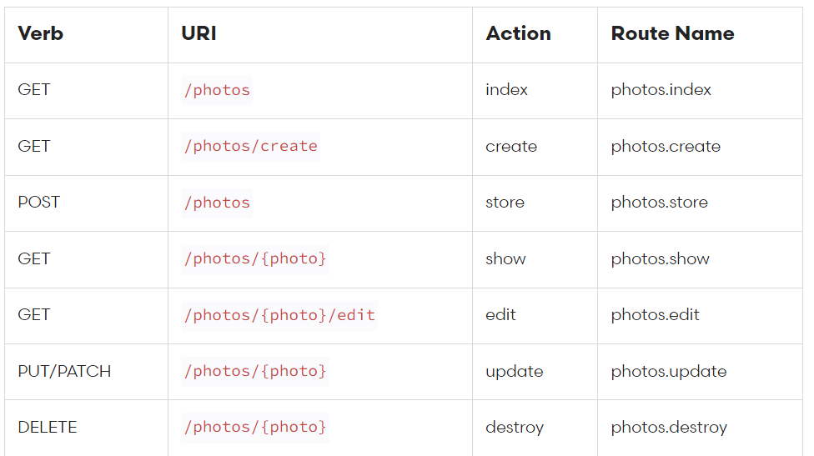
Controladores de recursos
Esta declaración de ruta única crea múltiples rutas para manejar una variedad de acciones en el recurso. El controlador generado ya tendrá métodos para cada una de estas acciones. Recuerde, siempre puede obtener una descripción general rápida de las rutas de su aplicación ejecutando el comando Artisan route:list.

Slide 8
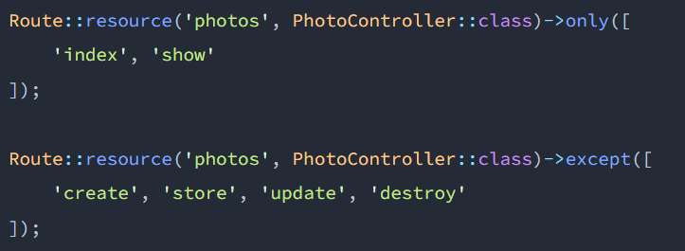
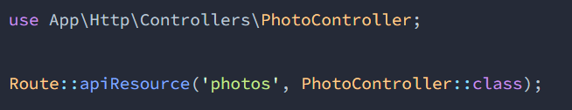
Controladores de recursos
Rutas parciales
A las rutas de recursos se le puede limitar el subconjunto de acciones que el controlador debe manejar en lugar del conjunto completo de acciones predeterminadas.
Rutas de API
Al declarar rutas de recursos que consumirán las API, normalmente deseará excluir las rutas que presenten plantillas HTML como create y edit. Utilizaremos el método apiResource para excluir esos métodos.
Los controladores de API se pueden crear fácilmente con el comando --api cuando usamos make:controller.

Slide 9
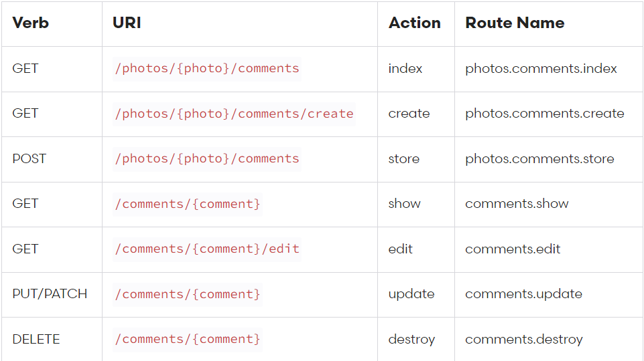
Controladores de recursos
Recursos anidados
A veces, es posible que necesite definir rutas a un recurso anidado. Por ejemplo, un recurso fotográfico puede tener múltiples comentarios que se pueden adjuntar a la foto. Para anidar los controladores de recursos, puede usar la notación de "punto" en su declaración de ruta.
A menudo, no es del todo necesario tener tanto el ID principal como el secundario dentro de un URI, ya que el ID secundario ya es un identificador único. En estos casos podemos usar “anidamiento superficial”.

Slide 10
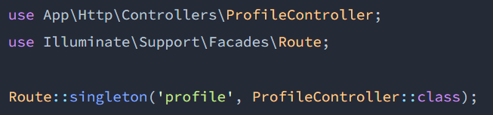
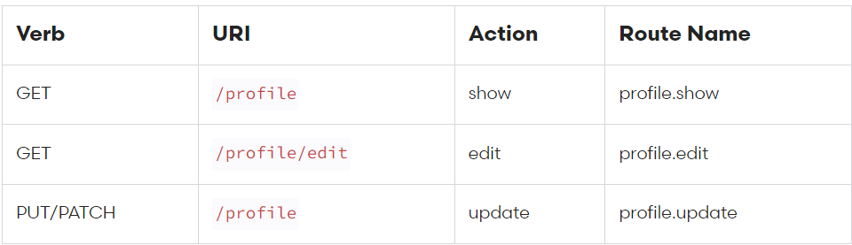
Controladores de recursos singleton
A veces, su aplicación tendrá recursos que pueden tener solo una instancia. Por ejemplo, el "perfil" de un usuario se puede editar o actualizar, pero un usuario no puede tener más de un "perfil“. En este caso, puede registrar un controlador de recursos "singleton“:
Se registrarán las siguientes rutas:

